Slide 1

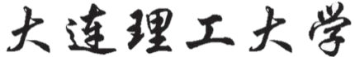
基于移动可变形组件法和共形参数化技术的
复杂曲面薄壁结构拓扑优化研究
汇报人：霍文栋
指导老师：郭旭教授 刘畅副教授
大连理工大学工程力学系
工业装备结构分析优化与CAE软件全国重点实验室
2025-11-13
Notes:
各位老师大家上午好，我是汇报人霍文栋，今天我汇报的题目是基于移动可变形组件法和共形参数化技术的复杂曲面薄壁结构拓扑优化研究。

Slide 2
报告提纲
一、研究背景与意义
二、相关研究进展
三、具体研究工作陈述
四、总结与展望
Notes:
我的汇报分为如下四个部分。

Slide 3
一、研究背景与意义
Notes:
首先是研究背景与意义

Slide 4
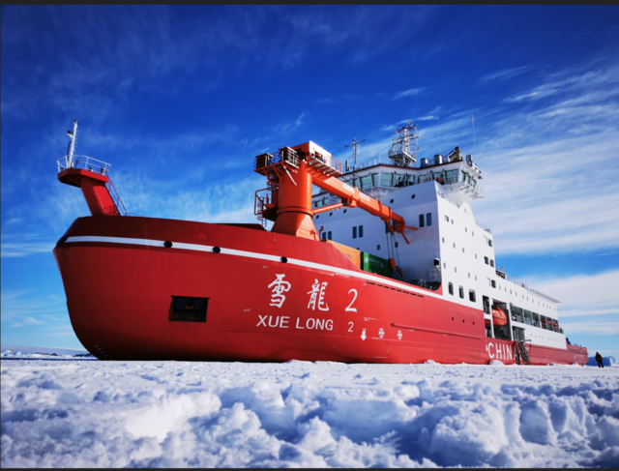
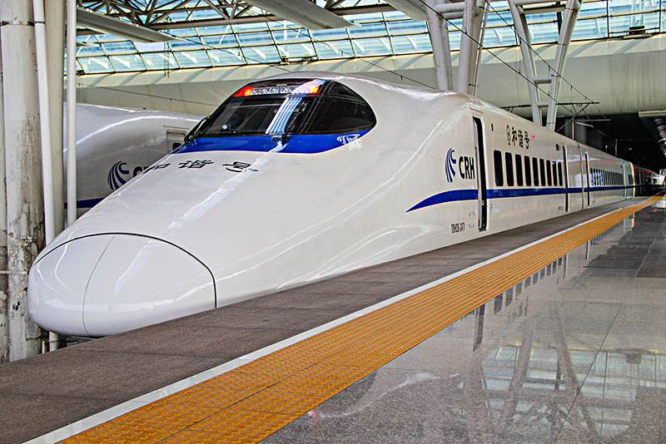
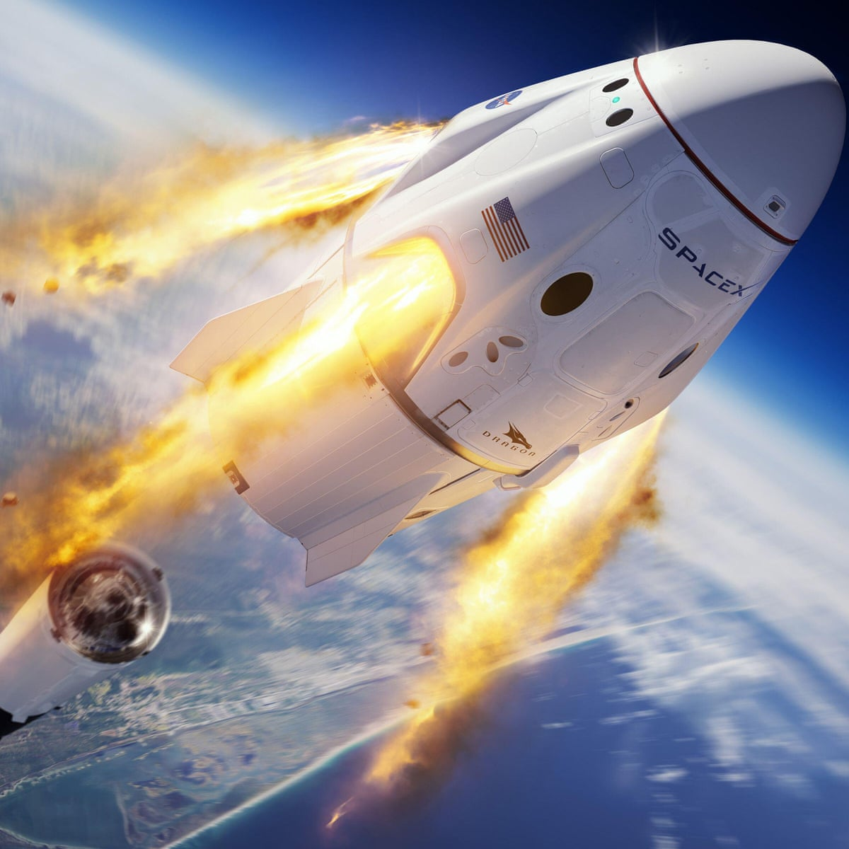
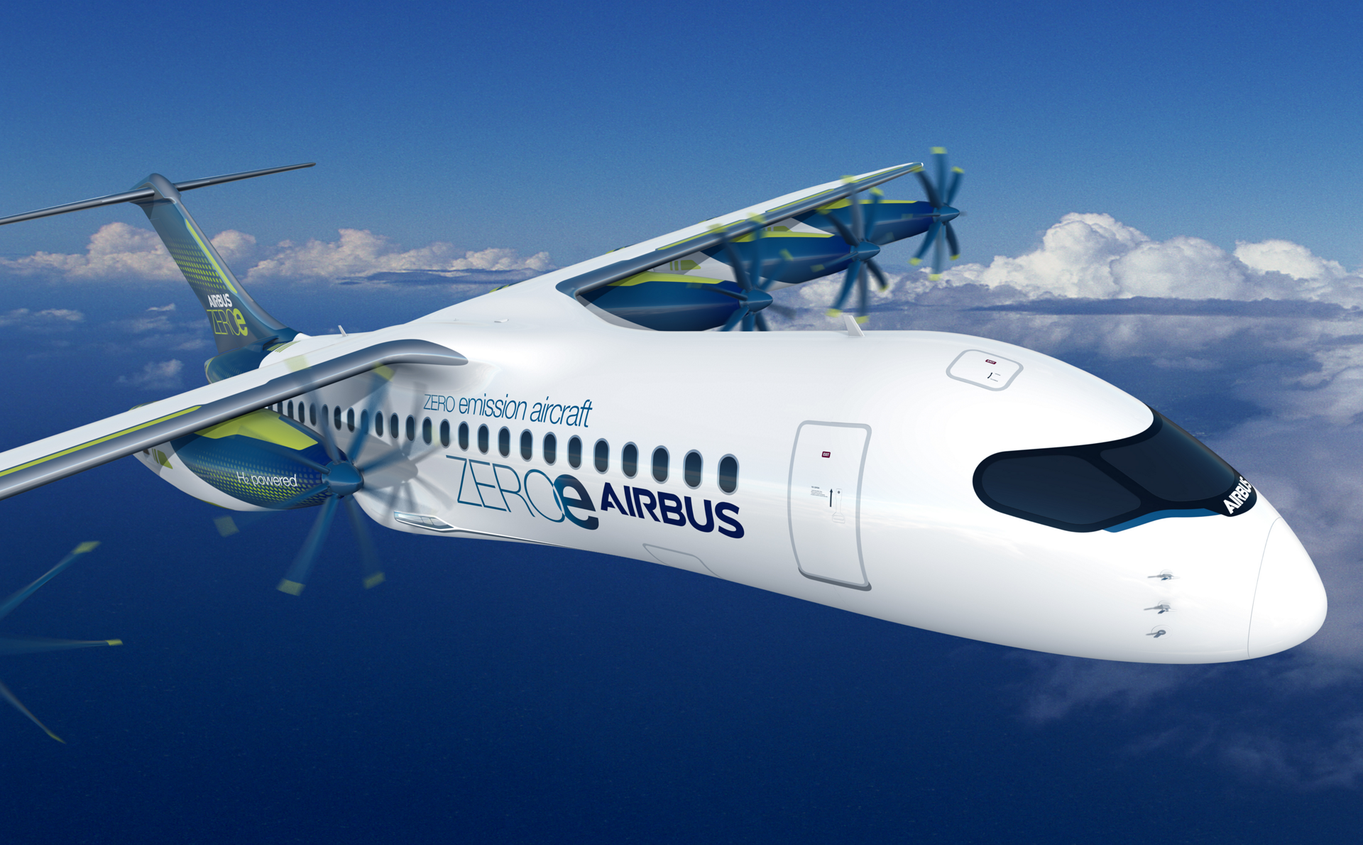
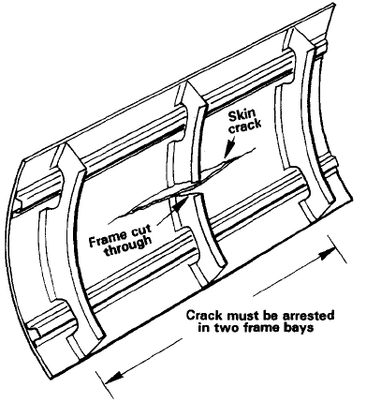
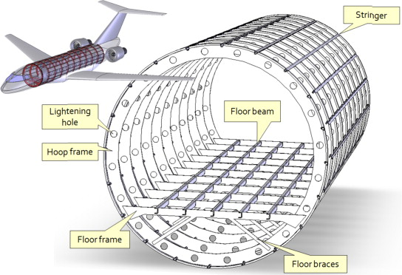
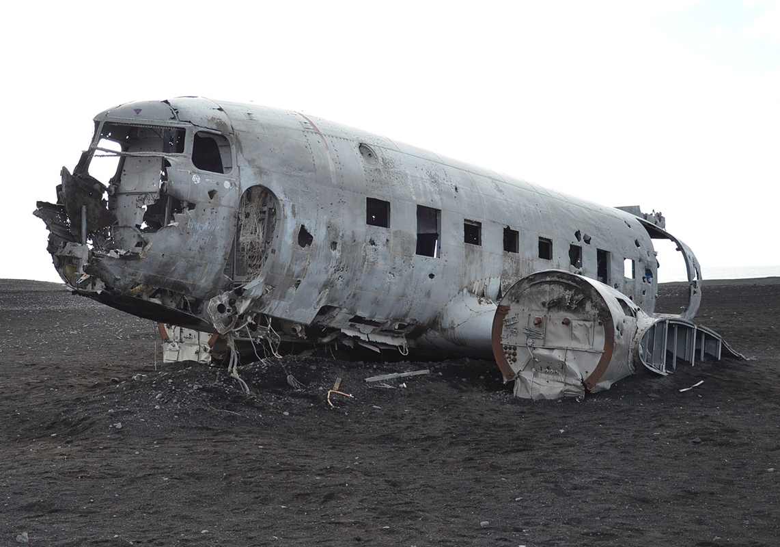
研究背景与意义
工业背景
雪龙2号
和谐号
龙飞船
空客ZEROe
薄壁结构凭借其轻质高强等方面的优势，而被广泛应用于诸多重大工业装备中
痛点问题
？
对薄壁结构进行设计能够提升装备性能，但传统经验式设计已逐渐难以满足工程需求!
Notes:
薄壁结构凭借其轻质高强等方面的优势，而被广泛应用于诸多重大工业装备中。
对薄壁结构进行优化设计能够降低成本、增强性能，因此长期以来始终是装备研发过程中的重要课题。
然而，在近年来 装备结构复杂化、服役环境极端化的背景下，传统理念下的经验式设计已逐渐难以满足工程需求。
因此，亟需面向薄壁结构开展基于严格理论的结构优化设计的研究，从而得到更加高效、可靠的构型。

Slide 5
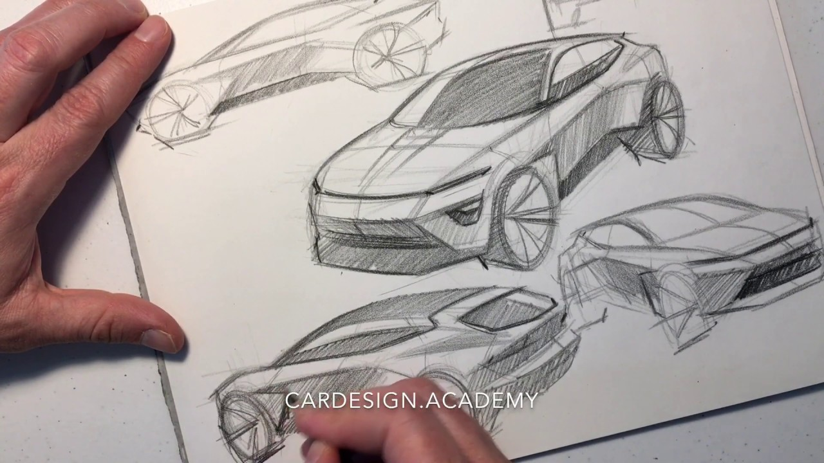

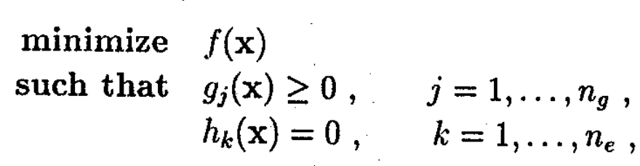
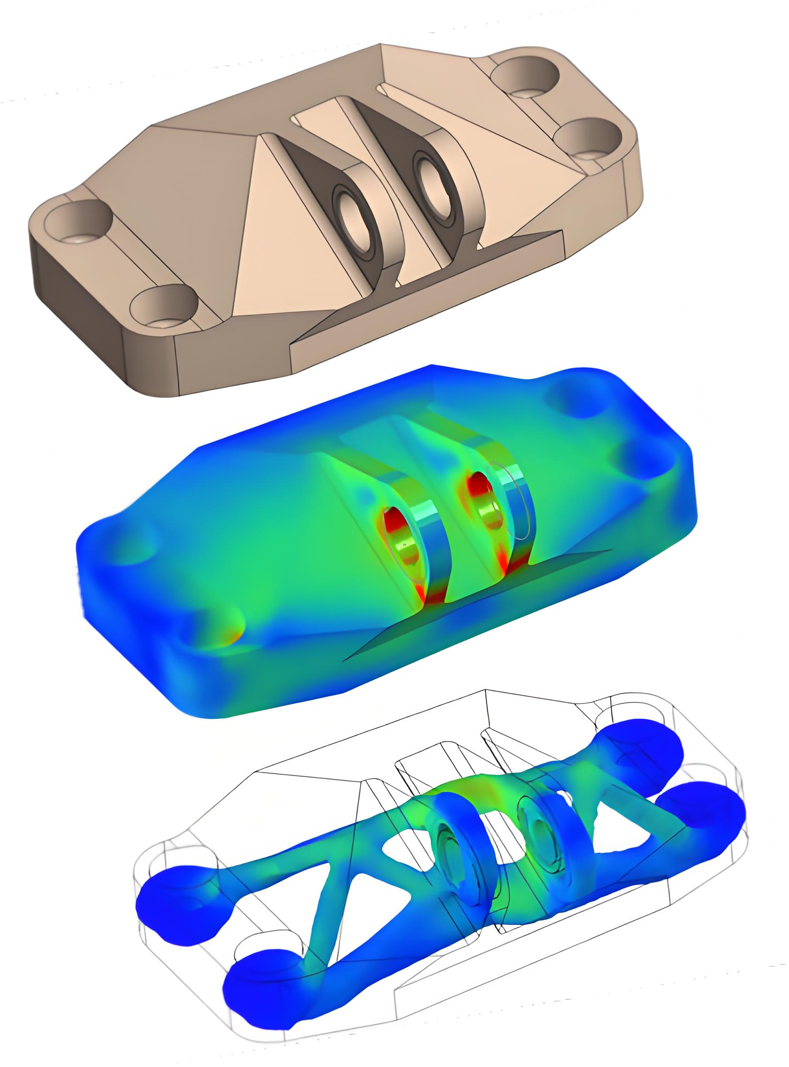
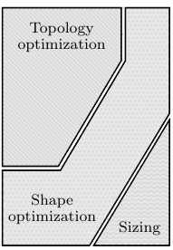
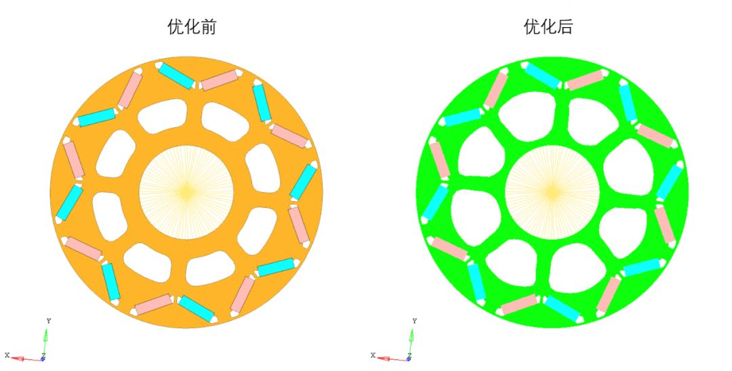
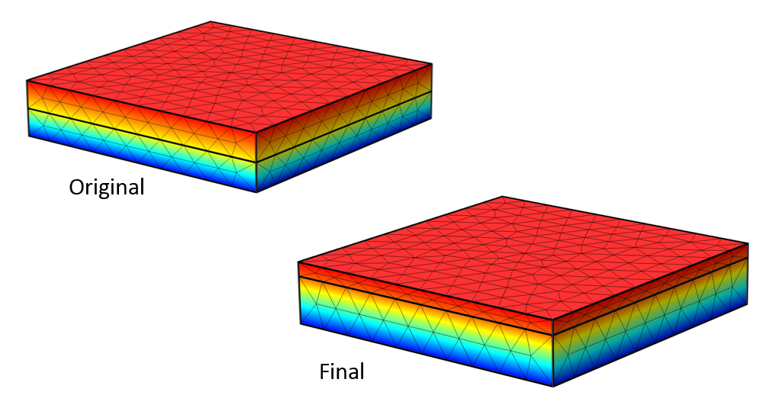
研究背景与意义
解决方案：结构优化设计
[Haftka & Gürdal, Elements of structural optimization]
建立在严格的力学与数学理论基础上，突破了传统设计中依赖工程师经验的局限性
结构优化设计的类别划分
拓扑优化
形状优化
尺寸优化
概念设计
构型细化
精细调整
Notes:
不同于产品设计中主观的外观设计，结构优化设计是一种客观的、理性的设计方法，建立在严格的力学与数学理论基础上，突破了传统设计中依赖工程师经验的局限性。
根据设计变量种类，结构优化设计主要分为尺寸优化、形状优化和拓扑优化。
其中拓扑优化的设计自由度大、符合工程中所需的创新型设计的需求，因此本文着力研究薄壁结构的拓扑优化设计。

Slide 6
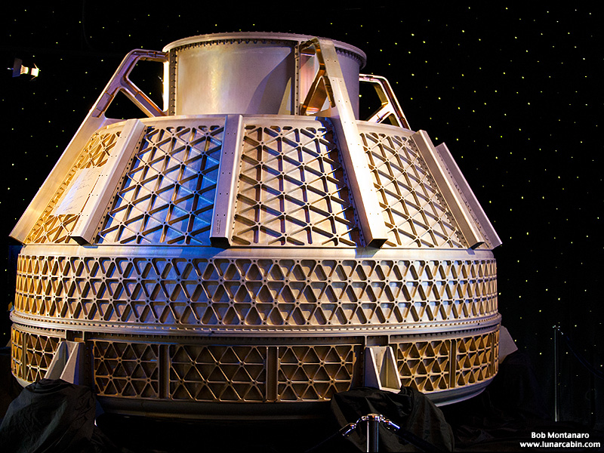
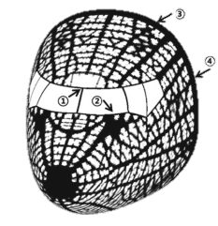
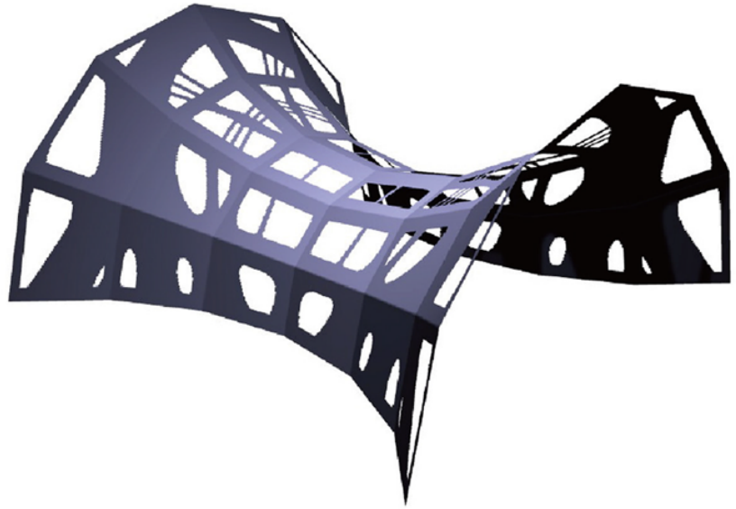
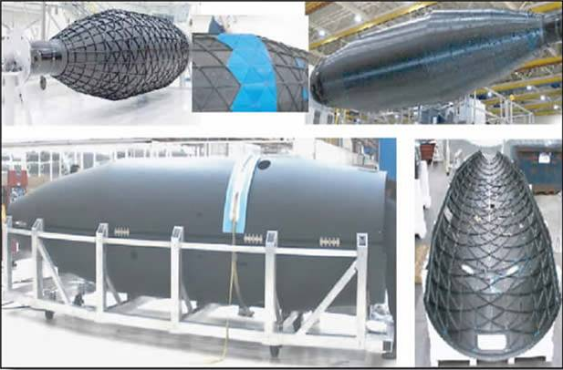
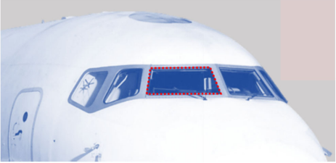
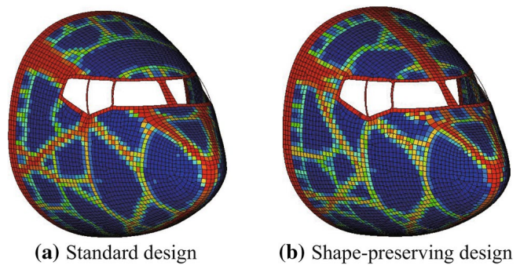
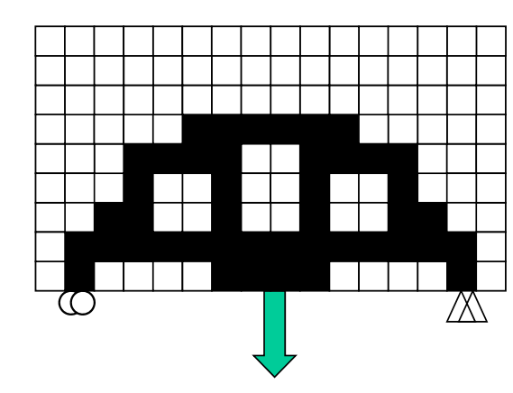
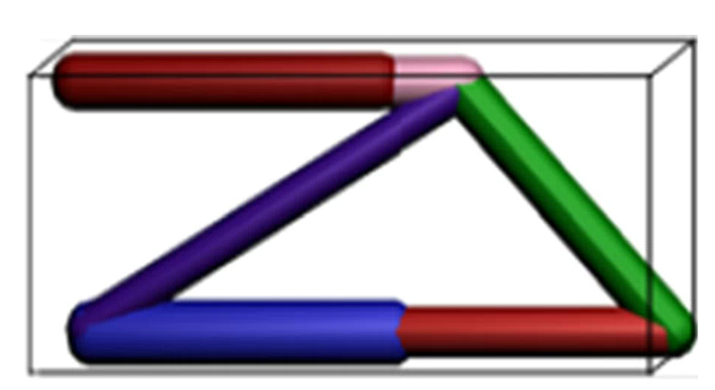
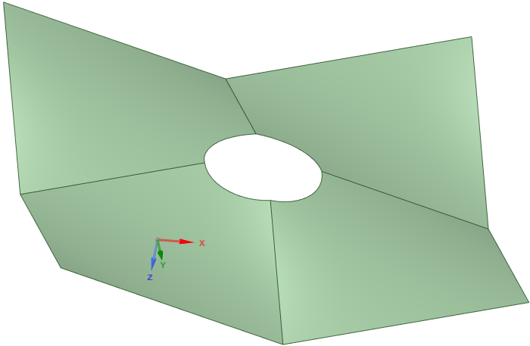
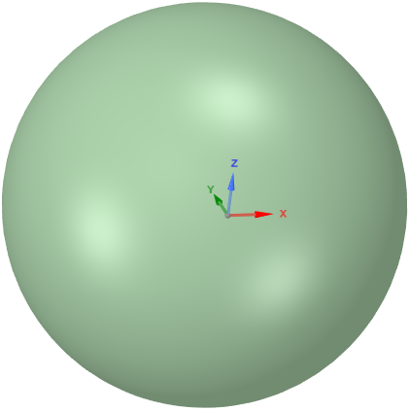
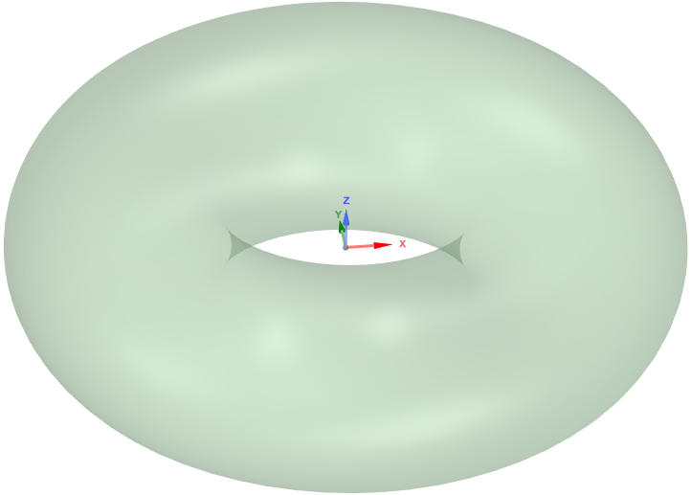
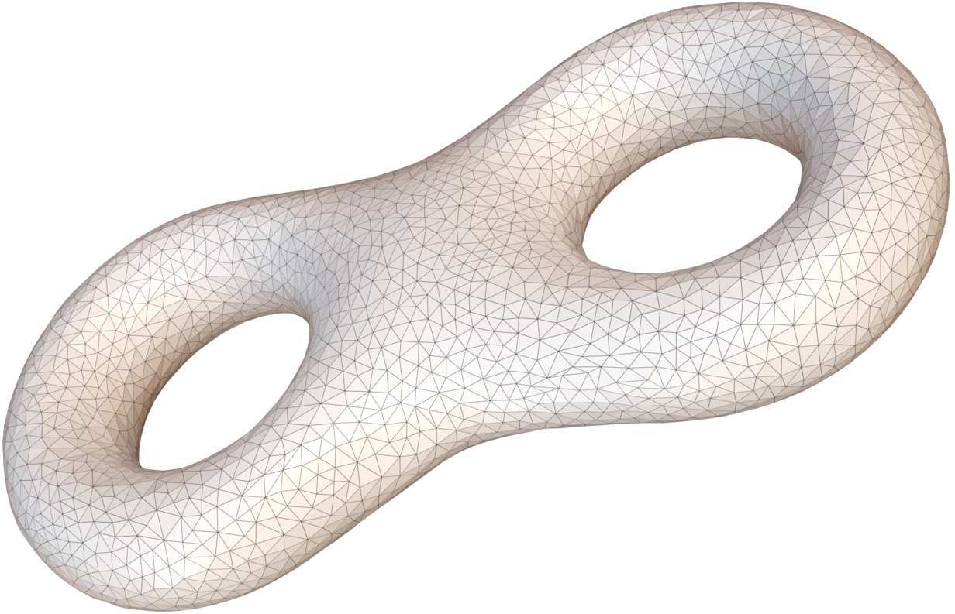
研究背景与意义
研究重点：薄壁结构拓扑优化
核心：在曲面以及具有曲面特征的几何设计域上寻求材料的最优分布
科学问题：面向复杂曲面薄壁结构的拓扑优化设计
？
经典方法通常基于2D/3D平直空间构建，难以应用于具有复杂曲面特征的薄壁结构
Notes:
然而如图所示，相较于平直结构或实体块状结构，薄壁结构通常呈现出更为复杂的曲面几何特征，例如非均匀的曲率分布等。因此，薄壁结构拓扑优化的核心是在曲面或具有曲面特征的几何设计域上，寻求材料的最优分布。
然而，经典方法通常基于2D/3D平直空间构建，难以直接应用于复杂曲面薄壁结构。因此这便形成了本研究的核心科学问题，即面向复杂曲面薄壁结构的拓扑优化设计。

Slide 7
二、相关研究进展
Notes:
下面是相关的研究进展

Slide 8
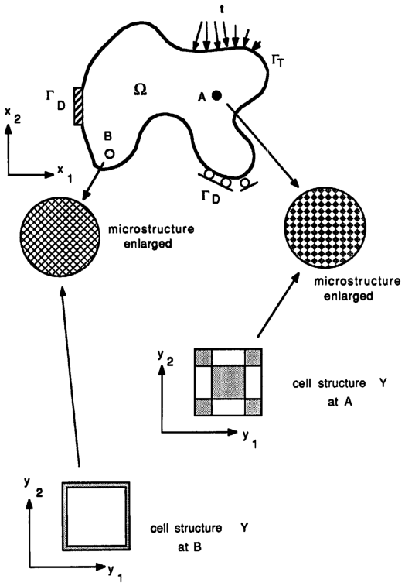
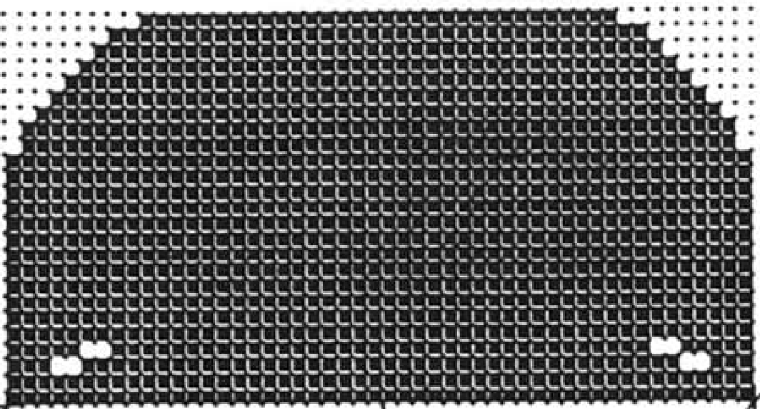
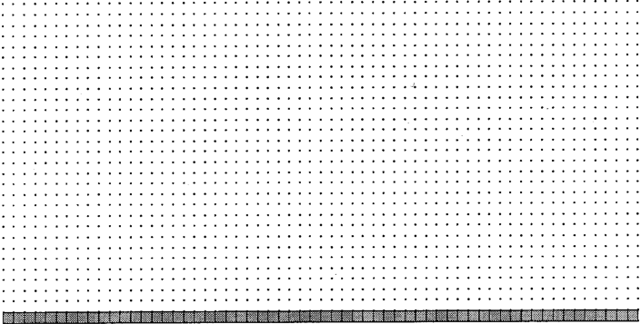
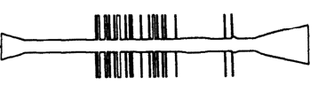
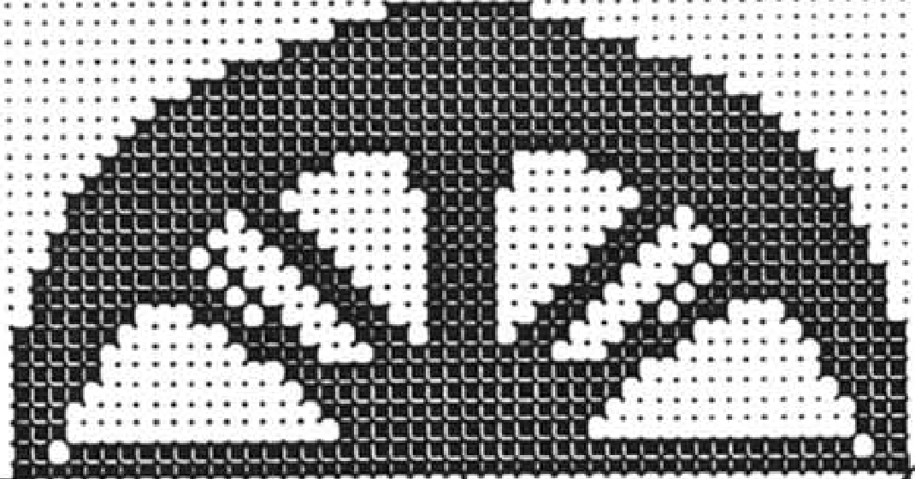
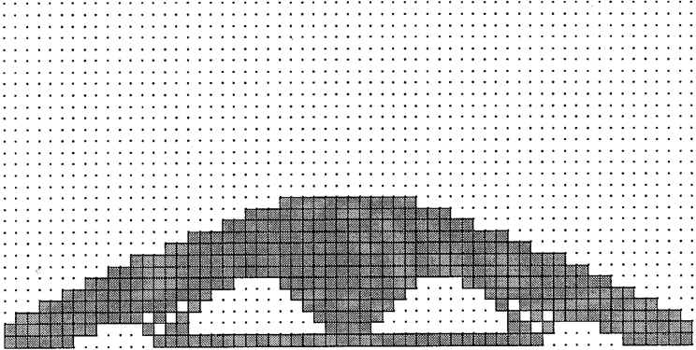
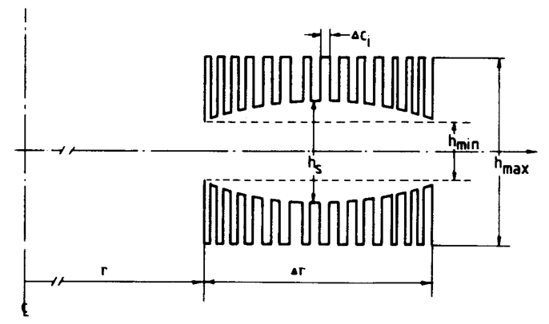
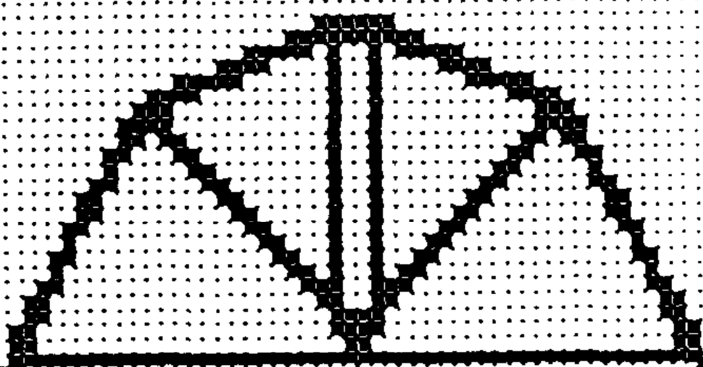
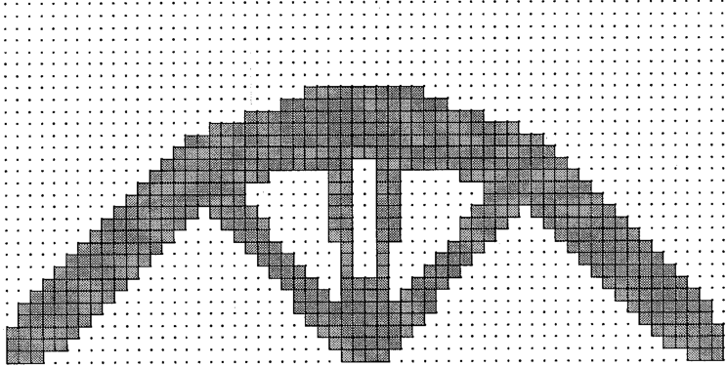
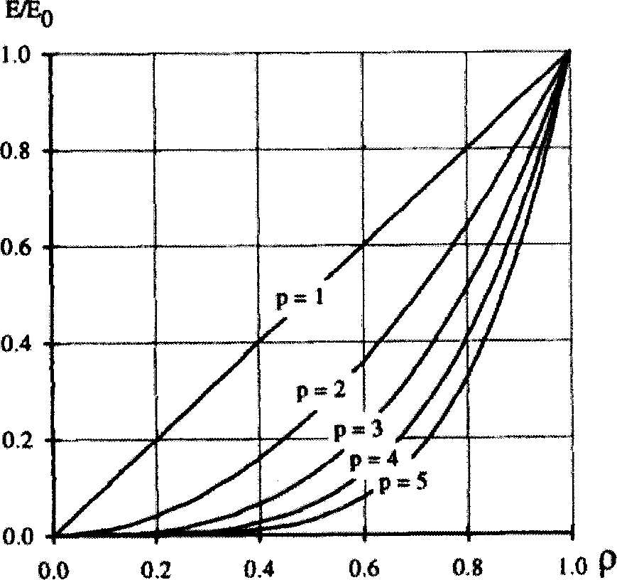
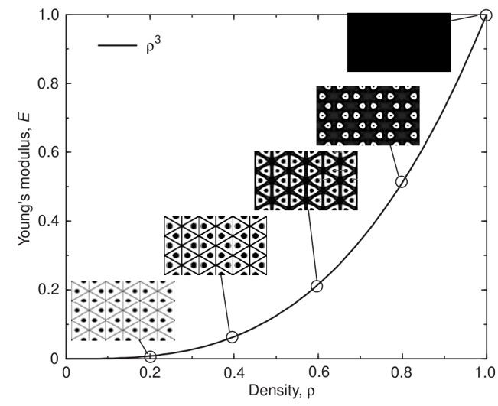
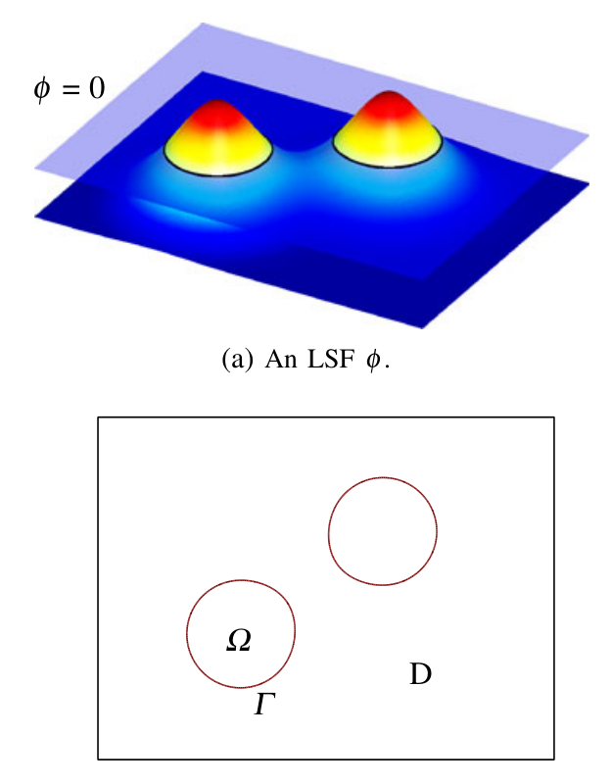
相关研究进展
相关研究进展（拓扑优化方法）
经典的隐式拓扑优化方法
设计结果中的细小筋条
进行正则化的微结构模型
均匀化方法
hard-kill的ESO方法
双向的BESO方法
引入单元密度和材料幂律模型的SIMP法
高维函数的等值面表示结构边界的水平集方法
Notes:
首先是经典拓扑优化方法的简介。
自上世纪 80 年代，程耿东先生提出“微结构”概念、做出奠基性贡献后，各类经典的拓扑优化方法被相继提出，包括等。
这些经典方法并没有直接对结构进行几何建模，因此统称为隐式拓扑优化方法。

Slide 9
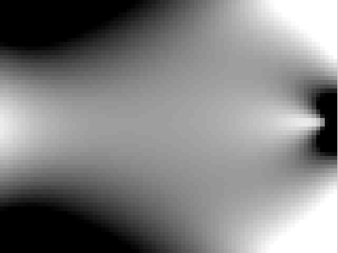
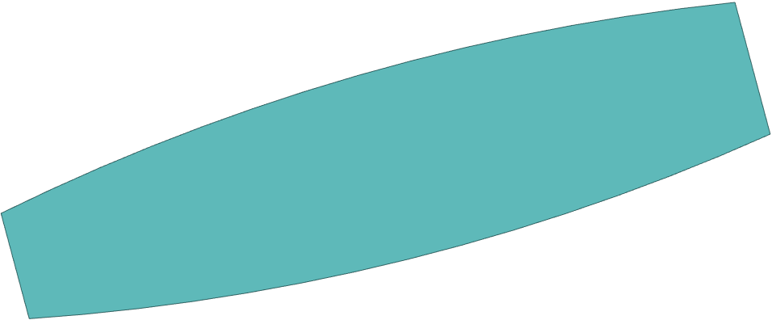
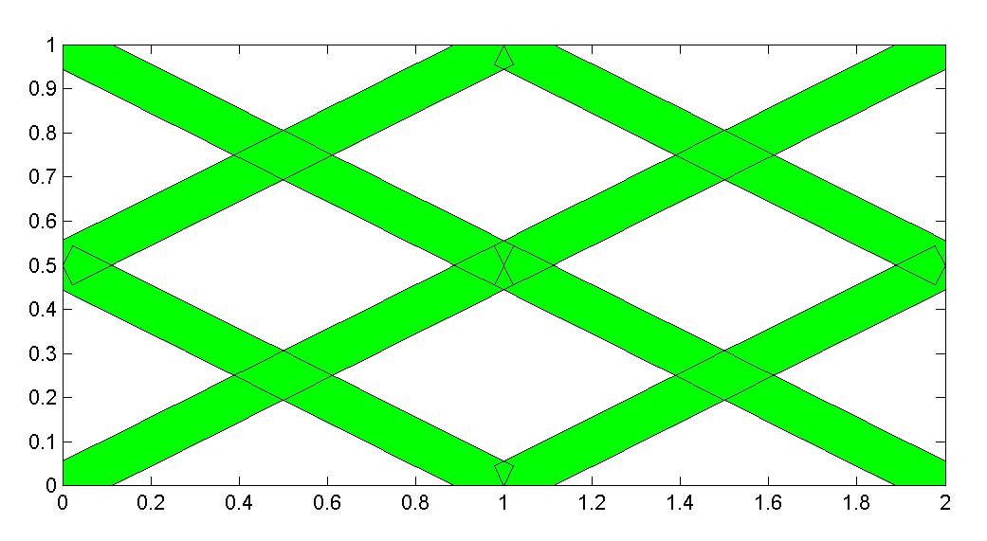
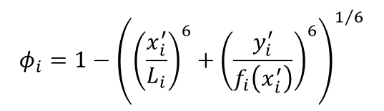
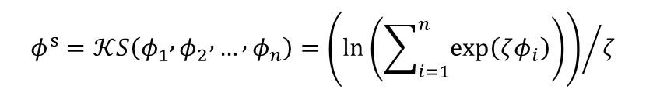
本文所采用的移动可变形组件法
基本思想（论文2.3节）
结构优化机制
拓扑描述函数(TDF)
$$2L$$
$$2t^{2}$$
密度法：基于像素有无刻画结构拓扑
$$O(O^{′})$$
$$θ$$
$$y^{′}$$
$$y$$
$$2t^{3}$$
$$(x_{0},y_{0})$$
$$2t^{1}$$
$$x^{′}$$
$$θ$$
$$x$$
$$O(O^{′})$$
$$φ_{i}=1−{\left({\left(\frac{x_{i}^{′}}{L_{i}}\right)}^{6}+{\left(\frac{y_{i}^{′}}{f_{i}\left(x_{i}^{′}\right)}\right)}^{6}\right)}^{1/6}$$
经典的超椭圆型组件描述
移动可变形组件法：通过组件的移动变形和覆盖实现拓扑变化
$$φ^{s}=𝒦S\left(φ_{1} , φ_{2} , … , φ_{n}\right)={\left(ln\left(\sum_{i=1}^{n}{\exp\left(ζφ_{i}\right)}\right)\right)}/ζ$$
移动可变形组件（Moving Morphable Component）
采用KS函数进行不同组件的凝聚
Guo et. al., JAM, 81 (2014): 081009-1
9
Notes:
不同于之前提到的隐式方法，本文则采用显式的移动可变形组件法进行拓扑优化，充分利用其设计变量少、收敛速度快、无需过滤操作等优点，
其基本思想如图所示，在单个组件层面采用经典的超椭圆函数进行描述；
在整体结构层次采用KS函数对不同组件凝聚，通过不同组件的移动变形和覆盖实现拓扑的变化

Slide 10
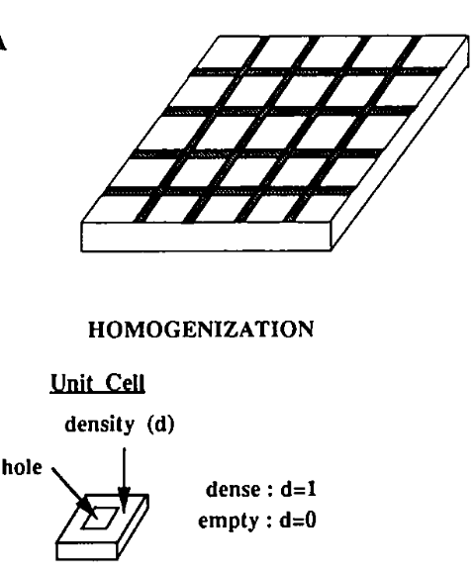
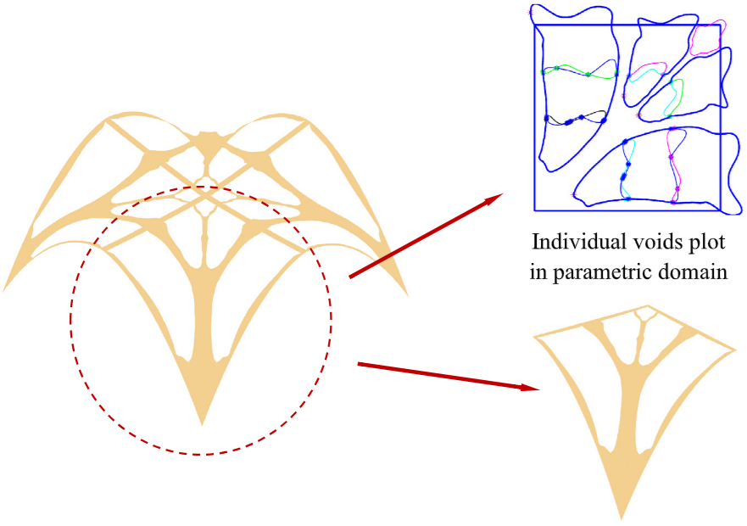
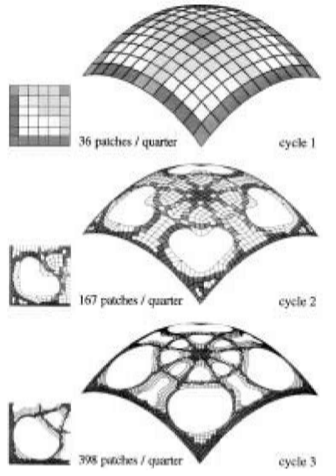
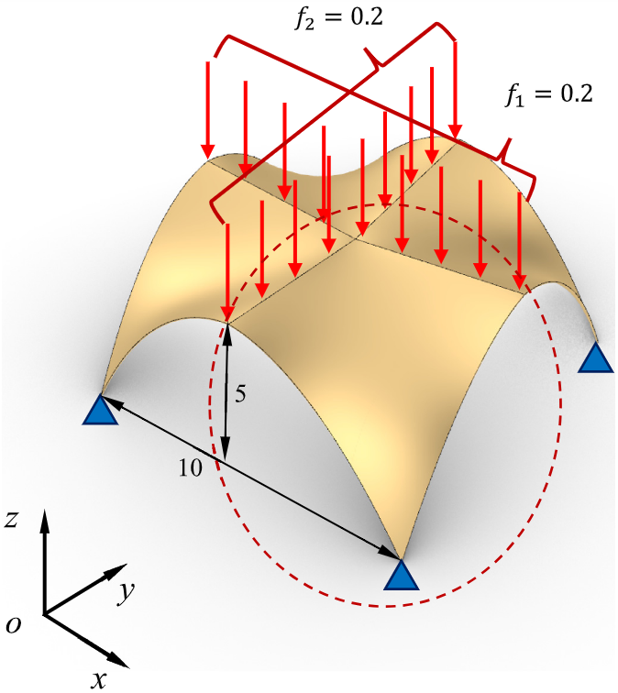
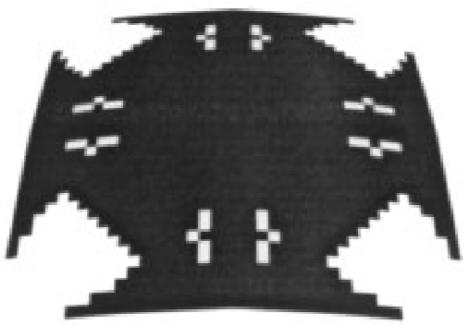
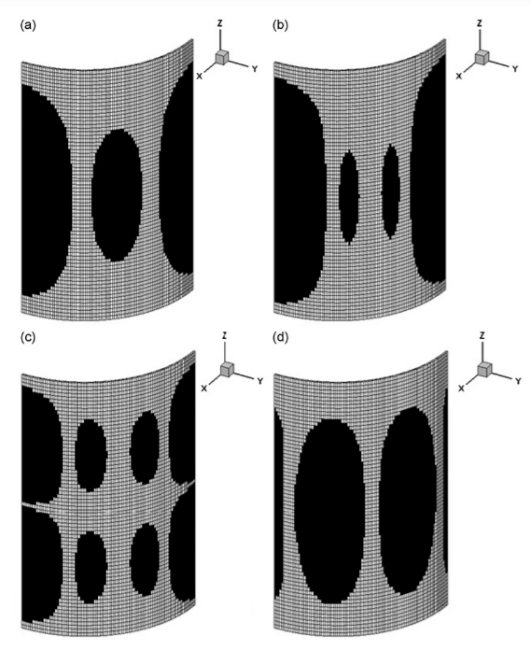
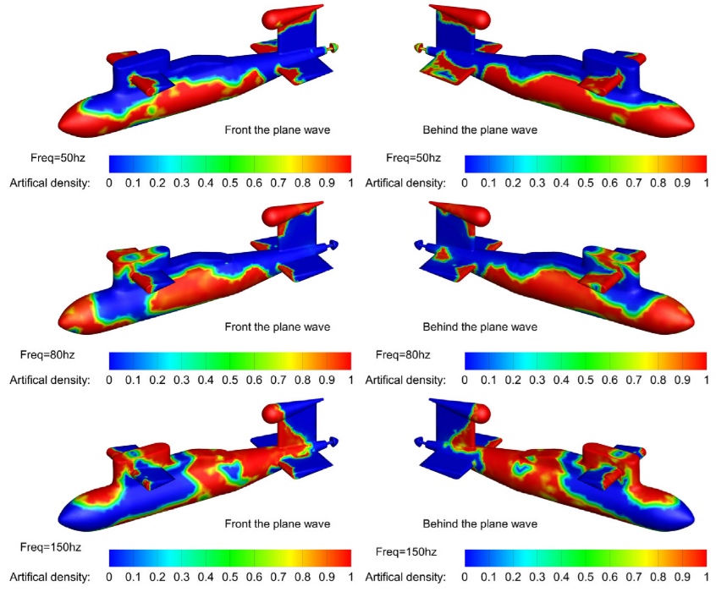



相关研究进展
相关研究进展（薄壁结构拓扑优化）
面向薄壁结构的拓扑优化研究
voids
基于等几何分析方法和移动可变形孔洞法的拓扑优化
基于均匀化方法、SIMP法的薄壁结构拓扑优化
voids
voids
voids
利用拓扑优化来解决一般化的薄壁结构设计问题
(基频最大化、阻尼材料分布、表面吸声材料分布)
基于相场法实现薄壁结构拓扑优化
Notes:
其次对于薄壁结构，其拓扑优化的研究可以分为两类。
第一类是采用各种方法设计薄壁结构的拓扑；
第二类则是利用拓扑优化来解决一般化的薄壁结构设计问题。

Slide 11
三、具体研究工作陈述
Notes:
下面是为了解决复杂曲面薄壁结构拓扑优化问题，我所做的一些工作

Slide 12
工作 1 曲壳拓扑优化（第三章）
Notes:
首先是曲壳拓扑优化，对应第一个创新点，论文第三章内容

Slide 13



问题描述
工程中通常采用壳体模型对薄壁结构进行建模
工程结构
变形假设
实际应用
问题提取
中面建模
（论文2.2节）
优化问题
核心问题：如何基于壳体模型进行拓扑优化，在中曲面上实现材料的最优分布？
Notes:
工程中通常采用壳体模型对薄壁结构进行描述，
通过预设一些特有的变形模式，将模型降维至原始实体的中曲面上，从而实现力学的高效建模。
在这样的背景下，问题就转化为：如何基于壳体模型进行拓扑优化，在其中曲面上进行材料分布，如右图所示。

Slide 14








移动可变形组件法应用于壳体模型所面临的挑战
挑战一：如何描述复杂而又灵活的曲面
样条模型(Bezier, NURBS, T-spline…)
网格模型 (Triangle, Tetra, Hexahedral…)
挑战二：如何在曲面上描述组件布局和材料分布
2d component
3d component
平直空间结构优化
曲面上的组件分布
挑战三：如何优化曲面上分布的组件，以及如何推导解析灵敏度
Piegl, Les, and Wayne Tiller. The NURBS book. 1996.
Notes:
然而将移动可变形组件法应用于壳体模型上，将面临下面的三个挑战。
首先是如何描述复杂而又灵活的曲面。。。我们此处采用网格模型，因为较为灵活、可以和成熟的CAE商业软件结合。
第二个挑战是过去的组件是在平直空间中构造的，对于曲面上的材料分布和组件布局，又应该如何描述呢。
第三个挑战则是如何进一步优化组件的分布。

Slide 15














启发：曲面参数化、共形参数化与纹理映射
曲面参数化
共形参数化（论文2.1节）
$$f:𝒮→ℳ$$
$$p$$
$$x$$
$$𝒮⊆ℝ^{3}$$
$$o$$
$$ℳ⊆ℂ$$
共形扭曲量的统计
共形参数化的保角特性可有效降低形状扭曲程度
纹理映射
分片线性（易于求解）
纹理空间
物理空间
采用共形参数化技术实现的人脸模型纹理映射
降维特性（利于应用）
Lui et. al., SIAM Journal on Imaging Sciences 7.1 (2014): 391-426
Choi et. al., SIAM Journal on Imaging Sciences 8.1 (2015): 67-94
Notes:
上述第二个挑战的解决主要得益于计算机图形学中曲面参数化技术的启发。曲面参数化指的是将一个曲面映射到另一个更为简单曲面的过程，如左上图所示。
曲面参数化中保角的被称为共形参数化，其保角特性可有效降低形状扭曲的程度。
如右下图所示，利用共形参数化可以将棋盘格图案映射到人脸模型上，实现纹理映射。

Slide 16
解决方案：曲面组件描述方法
简单曲面拓扑描述
基于多面片拼接技术的复杂曲面拓扑描述
复杂曲面分解为有限个面片的组合
单连通g0开曲面的组件描述（拓扑描述函数映射）
非零亏格曲面的组件描述（曲面切割技术）
原始曲面拓扑描述函数由多个面片拼接得到 (Eq.3.1-3.2)
Huo, Liu*, et. al., Guo*, JAM, 2022
所提的组件描述方法原则上可以推广至任意复杂曲面
Notes:
基于上述纹理映射的思想，我们可以有效地解决曲面组件描述的难题。
对于最简单的单连通零亏格开曲面，我们可以借助共形参数化技术直接将组件从参数域中映射至曲面上，从而实现这种曲面的组件描述。
对于更加复杂的曲面我们则进一步集成了曲面切割技术和多面片拼接技术，实现任意复杂曲面的组件描述。

Slide 17












优化列式：设计问题的数学化表述
材料分布描述：从几何到力学
优化列式 (Eq.3.5-3.10)
$$φ_{𝒮}^{s}\left(x\right)$$
拓扑描述
$$Find D, U\left(x;D\right)$$
参数域中的组件几何信息
材料分布
$$E\left(x\right)=H\left(φ_{𝒮}^{s}\left(x\right)\right)E^{s}$$
$$Minimize C=C\left(U\left(x;D\right),D\right)=\int_{𝒮}^{ }{\int_{−\frac{t}{2}}^{\frac{t}{2}}{\left(F∙U\left(x;D\right)\right)dldA}}$$
本构方程
$$\begin{aligned}\left\{\begin{matrix}C_{0}^{αβγμ}\left(x\right)=H\left(φ_{𝒮}^{s}\left(x\right)\right)C_{0}^{αβγμ} \\ D_{0}^{αγ}\left(x\right)=H\left(φ_{𝒮}^{s}\left(x\right)\right)D_{0}^{αγ} \end{matrix}\right.\end{aligned}$$
中曲面的材料分布代表整体结构 (Eq.3.3-3.4)
$$S.t.$$
$$\int_{𝒮}^{ }{H\left(φ_{𝒮}^{s}\left(x;D\right)\right)R_{C}\left(U,V\right)dA}=\int_{𝒮}^{ }{\int_{−\frac{t}{2}}^{\frac{t}{2}}{\left(F∙V\right)dldA}}, ∀V∈𝒰_{ad},$$
能量的简化 (Eq.3.6-3.10)
$$C=C\left(U\left(D\right),D\right)=\int_{𝒮}^{ }{\int_{−\frac{t}{2}}^{\frac{t}{2}}{\left(H\left(φ_{𝒮}^{s}\left(x;D\right)\right)W_{C}\left(U,U\right)\right)dldA}}$$
$$\int_{𝒮}{tH\left(φ_{𝒮}^{s}\left(x;D\right)\right)dA}≤\overline{V}\int_{𝒮}{tdA},$$
$$R_{C}\left(U,V\right)=\int_{−\frac{t}{2}}^{\frac{t}{2}}{\left(W_{C}\left(U,V\right)\right)dl}$$
$$U∈𝒰,D∈𝒰_{D}$$
$$C=C\left(U\left(D\right),D\right)=\int_{𝒮}^{ }{H\left(φ_{𝒮}^{s}\left(x;D\right)\right)R_{C}\left(U,U\right)dA}$$
$$D={\left(D_{1}^{⊤},D_{2}^{⊤},…,D_{n}^{⊤}\right)}^{⊤},D_{i}={\left(x_{0}^{i},y_{0}^{i},θ_{i},L_{i},t_{i}^{1},t_{i}^{2},t_{i}^{3}\right)}^{⊤}$$
沿厚度积分简化后的柔度函数
D. Chapelle, K.-J. Bathe, The finite element analysis of shells-fundamentals, Springer Science & Business Media, 2010.
Huo, Liu*, et. al., Guo*, JAM, 2022
Notes:
进一步我们基于前述的组件布局推导了材料的分布，并进一步利用壳体理论中常用的厚度积分简化柔度函数，从体积分降维到面积分。
根据这样的柔度函数，我们可以得到右侧的优化列式，设计变量为参数域中的组件几何信息。
考虑体积分数约束下的柔度最小化问题。
由于之前采用体积分进行了降维，这里优化列式中的能量都是面积分的形式。

Slide 18













灵敏度分析与数值实现
灵敏度分析 (Eq.3.11-3.26)
数值实现：从连续到离散 (Eq.3.27-3.31)
$$I\left(U, U\right)=\int_{𝒮}{H\left(φ_{𝒮}^{s}\left(x;D\right)\right)R\left(U, U\right)dA}$$
$$E\left(x\right)=H\left(φ_{𝒮}^{s}\left(x\right)\right)E^{s}$$
$$E_{e}=ρ_{e}E^{s}$$
$$ρ_{e}={\sum_{i=1}^{3}{H_{α,ε}\left({\left(φ_{∆}^{s}\right)}_{e,i}\right)}}/3$$
本研究所需要考虑的响应函数的一般形式
$$δI\left(U, U\right)$$
$$=\int_{𝒮}{δH\left(φ_{𝒮}^{s}\left(x;δd\right)\right)R\left(U, U\right)+H\left(φ_{𝒮}^{s}\left(x;d\right)\right)δR\left(U, U\right)dA}$$
$$H_{α,ε}\left(x\right)=\left\{\begin{matrix}1, & if x>ε, \\ \frac{3\left(1−α\right)}{4}\left(\frac{x}{ε}−\frac{x^{3}}{3ε^{3}}\right)+\frac{1+ε}{2}, & if \left|x\right|≤ε, \\ α, & otherwise\end{matrix}\right.$$
推导得一般化的响应函数关于设计变量的灵敏度表达式
$$δH\left(φ_{𝒮}^{s}\left(x;δd\right)\right)=\frac{∂H\left(φ_{𝒮}^{s}\left(x;d\right)\right)}{∂φ_{𝒮}^{s}\left(x;d\right)}δφ_{𝒮}^{s}\left(x;δd\right)$$
材料分布的具体实现（弹性模量）
进一步提交计算（壳体S3单元）
此处为灵敏度分析核心部分，和二维MMC方法类似
$$C=\sum_{e=1}^{ne}{C_{e}}=\sum_{e=1}^{ne}{\sum_{i=1}^{3}{H_{α,ε}\left({\left(φ_{∆}^{s}\right)}_{e,i}\right)}}\frac{C_{e}^{0}}{3},$$
$$δC=−\int_{𝒮}{δH\left(φ_{𝒮}^{s}\left(x;δd\right)\right)R_{C}\left(U, U\right)}.$$
$$\frac{∂C}{∂d}=\sum_{e=1}^{ne}{\frac{∂C_{e}}{∂d}},$$
$$\frac{∂C}{∂d}=−\int_{𝒮}{\frac{∂H\left(φ_{𝒮}^{s}\left(x;d\right)\right)}{∂φ_{𝒮}^{s}\left(x;d\right)}\frac{∂φ_{𝒮}^{s}\left(x;d\right)}{∂d}R_{C}\left(U, U\right)}$$
$$\frac{∂C_{e}}{∂d}=−\frac{3C_{e}}{\sum_{i=1}^{3}{H_{α,ε}\left({\left(φ_{∆}^{s}\right)}_{e,i}\right)}}\sum_{i=1}^{3}{\frac{∂H_{α,ε}\left({\left(φ_{∆}^{s}\right)}_{e,i}\right)}{∂d}}$$
整理得到柔度函数关于设计变量的灵敏度
Zhang et. al., SMO, 53.6 (2016): 1243-1260
柔度灵敏度的具体计算：借助单元应变能作为媒介
Notes:
为求解前面的优化问题，我们对灵敏度进行了分析。首先考虑一般形式的响应函数。
其灵敏度推导得到左侧第二行的形式。其中灵敏度分析的核心部分，实际上和二维MMC方法类似
接着，我们将柔度带入所得灵敏度表达式并整理，得到了柔度函数的灵敏度。

Slide 19


验证算例1：马鞍面算例
边界条件与几何尺寸
共形参数化设置与初始布局
迭代历史
通过TDF映射实现初始布局
最终设计
16 组件 >>> 112 设计变量

Slide 20





验证算例2：环面算例
点云 (.ply 文件) 与网格模型
迭代历史
共形参数化与初始布局
最终设计
曲面裁剪与TDF映射
64组件 >>> 448 设计变量

Slide 21






















验证算例3：Möbius面算例
边界条件与几何尺寸
迭代历史
$$F=10000$$
$$\left\{\begin{matrix}x=−(3+ucos\left(\frac{v}{2}\right)cos⁡(v) \\ y=(3+ucos\left(\frac{v}{2}\right)sin⁡(v) \\ z=usin⁡(v)\end{matrix}\right.$$
$$P_{1}$$
$$P_{5}$$
$$P_{3}$$
$$P_{6}$$
$$P_{4}$$
$$\left\{\begin{matrix}u∈[−2, 2] \\ v∈[0, 2π] \end{matrix}\right.$$
$$\left\{\begin{matrix}P_{1}=(3,0,0) \\ P_{2}=(−5,0,0)\end{matrix}\right.$$
$$P_{2}$$
$$F=10000$$
曲面分割与组件布局
最终设计
非定向曲面的分割与组件布局
72组件 >>> 504 设计变量
Notes:
非定向单面，采用曲面裁剪仍无法直接映射

Slide 22


验证算例4：三通管道算例
边界条件与几何尺寸
初始布局
结构演化与最终设计
几何分割与参数化
全局参数化由分片参数化的组合实现

Slide 23
研究小结
提出了一种基于壳体模型的薄壁结构拓扑优化方法
结合了移动可变形组件法、共形参数化、曲面切割和多面片拼接技术
基于网格模型描述，实现了与三维扫描技术、商业CAE软件的无缝衔接
设计变量少、收敛迭代快、设计结果边界清晰、可处理复杂曲面薄壁结构
优化层面：其他力学问题（特征值、动力学、大变形）
其他物理场（声光电磁热）其他应用领域（建筑、可穿戴电子器件
计算层面：曲面域相关数值计算…

Slide 24
工作 2 曲壳形貌设计（第四章）
Notes:
第二个研究工作简称为曲壳形貌设计，对应论文第四章

Slide 25








研究动机与问题描述
想法起源
形貌研究现状
纸桥结构凹凸不平的形貌可大幅提升刚度
机理解释
Liang et. al., PNAS, 2011; Mitchell et. al., NM, 2016
现有的形貌研究主要集中于正问题
（形貌生成的解读、生物薄膜裂纹扩展的探索）
类比
引出问题
如何抑制变形？
加筋设计
面外材料抑制变形
形貌设计
惯性矩和抗弯刚度
反问题：如何设计形貌变化提升壳体结构的性能？
Notes:
机理解释：形貌变化诱导了面外的材料分布，获得更大的惯性矩和抗弯刚度

Slide 26




研究面临的难题
难题一：如何对复杂的形貌进行参数化描述
复杂形貌的描述需要考虑边界形状和高度变化
直接采用CAD工具可能需多次重构参数描述（迭代）才能表达形貌细节
基于节点描述需要Morphing算子来正则化网格且设计变量数目巨大
难题二：如何推广应用于具有复杂中曲面的壳体结构
样条模型（Bezier, NURBS, T-spline…）
网格模型（Triangle, Tetra, Hexahedral…）
难题三：如何构建优化列式并进行灵敏度分析，使得设计进程自动化？

Slide 27






采用样条组件进行平面形貌的刻画
难题一：如何对复杂的形貌进行参数化描述
显式描述几何
设计变量少
边界刻画清晰
直接控制形貌特征
具有复杂形貌的结构可分解为无/有扰动区域
移动可变形组件法
设计形貌需要解答“在哪些区域进行形貌扰动”，包含设计拓扑的需求，因此采用移动可变形组件法
样条形貌组件构建技术
$$h_{ℳ}=\max\left(h_{1},…,h_{i},…,h_{nc}\right)$$
样条工具构造拓扑描述函数
刻画形貌组件边缘
扰动高度设置为设计变量
基于凝聚函数的形貌装配
Huo, Liu*, et. al., Guo*, JMPS, 2025
Notes:
虽然形貌变化后的壳体结构拓扑未发生改变，但设计形貌需要解答“在哪些区域进行形貌扰动”，因此包含拓扑设计的需求，我们采用移动可变形组件刻画复杂形貌变化

Slide 28



基于共形参数化的嵌入式形貌描述
难题二：如何推广应用于具有复杂中曲面的壳体结构
$$N\left(x\right)$$
$$𝒮_{0}$$
$$\tilde{𝒮}$$
沿法向扰动中曲面得到形貌
共形参数化技术
$$f=f_{2}∘f_{1}$$
$$\left\{\begin{aligned}&\begin{matrix}∇⋅\left(A\left(∇u\right)\right)=0, in 𝒟 \\ ∇⋅\left(A\left(∇v\right)\right)=0, in 𝒟\end{matrix} \\ & f_{2}\left(∂𝒟\right)=∂M, \end{aligned}\right.$$
$$\left\{\begin{aligned}&Δ_{𝒮}f_{1}=0, in S \\ &f_{1}\left(∂𝒮\right)=∂D\end{aligned}\right.$$
通过求解几何PDE构造共形映射
Step 1：共形映射的计算
Step 2：在平面内构建形貌函数
Step 3：基于逆映射将平面形貌嵌入曲面
基于网格的保角降维技术
Choi et. al., JSC, 65.3 (2015): 1065-1090
单连通零亏格开曲面的嵌入式形貌描述

Slide 29




面向复杂曲面的嵌入式形状描述
难题二：如何推广应用于具有复杂中曲面的壳体结构
$$h_{𝒮_{0}}\left(x;D\right)=\left\{\begin{matrix}h_{𝒮_{0}^{∗}}\left(x^{∗};D\right), if x∈ 𝒮_{0}\backslash Γ, \\ max\left(h_{𝒮_{0}^{∗}}\left(x_{1}^{∗};D\right),h_{𝒮_{0}^{∗}}\left(x_{2}^{∗};D\right)\right), if x∈Γ.\end{matrix}\right.$$
$$h_{𝒮_{0}}\left(x;D\right)=max\left(h_{𝒫_{1}}^{s},h_{𝒫_{2}}^{s},…,h_{𝒫_{ns}}^{s}\right)$$
基于切割操作的形貌描述
基于多面片拼接技术的形貌描述

Slide 30












优化列式与灵敏度分析
难题三：如何构建优化列式并进行灵敏度分析，使得设计进程自动化？
$$\frac{DC}{Dd}=2\int_{ℬ\left(d\right)}{W_{C}\left(U^{′}\left(x;d\right),U\left(x;d\right)\right)dV}+\int_{∂ℬ\left(d\right)}{W_{C}V_{n}dS}$$
$$=2\int_{ℬ\left(d\right)}{\frac{d}{dd}F\left(d\right)∙U\left(x;d\right)dV}+\int_{∂ℬ\left(d\right)}{(2W_{F}−W_{C})V_{n}dS}$$
$$x^{3}$$
几何特征：设计域随设计变动
形状敏度
$$F$$
$$ℬ\left(D,t\right)=𝒮\left(D\right) ×\left[−{\overline{t}}/2 , {\overline{t}}/2\right]$$
$$\overline{u}$$
$$𝒮$$
$$∂ℬ\left(D,t\right)=\bigcup_{i=1}^{3}{Γ_{i}}$$
$$ℬ$$
$$\left\{\begin{matrix}Γ_{1}={\left.ℬ\left(D,t\right)\right|}_{t={\overline{t}}/2} \\ Γ_{2}={\left.ℬ\left(D,t\right)\right|}_{t=−{\overline{t}}/2} \\ Γ_{3}=∂𝒮\left(D\right)×\left[−{\overline{t}}/2 , {\overline{t}}/2\right]\end{matrix}\right.$$
$$x^{2}$$
$$O$$
$$x_{1}^{′}=x^{′}+\frac{\overline{t}}{2}N\left(x^{′} , 𝒮\left(d\right)\right)$$
速度场推导
$$x^{1}$$
$$Find D, U\left(x;D\right)$$
参数域中的形貌组件几何信息
$$v_{1}=\frac{D}{Dd}x_{1}^{′}\left(x;d\right)=\frac{∂}{∂d}h_{𝒮}\left(x;d\right)∙N\left(x,𝒮_{0}\right)+\frac{\overline{t}}{2}\frac{∂N\left(x^{′},𝒮\left(d\right)\right)}{∂d}$$
$$Minimize C=C（U\left(x;D\right),D）=\int_{ℬ\left(D\right)}{\left(F\left(D\right)∙U\left(x;D\right)\right)dV}$$
$$V_{n}^{1}=v_{1}∙N\left(x_{1}^{′},Γ_{1}\right)$$
$$S.t.$$
$$\frac{DC}{Dd}=2\sum_{e=1}^{n_{e}}{{\left(\frac{d}{dd}F\left(d\right)∙U\left(x;d\right)\right)}_{e}V_{e}}$$
$$+\sum_{e=1}^{n_{e}}{\left({\left(\left(2W_{F}−W_{C}\right)V_{n}\right)}_{e}^{outer}+{\left(\left(2W_{F}−W_{C}\right)V_{n}\right)}_{e}^{inner}\right)A_{e}}$$
$$\int_{ℬ\left(D\right)}^{ }{W_{C}\left(U\left(x;D\right),V\left(x;D\right)\right)dV}$$
$$=\int_{ℬ\left(D\right)}{\left(F\left(D\right)∙V\left(x;D\right)\right)dV}, ∀ V\left(x;D\right)∈𝒰_{ad}$$
数值求解
$$U\left(x;D\right)∈𝒰, D∈𝒰_{D}$$
D. Chapelle, K.-J. Bathe, The finite element analysis of shells-fundamentals, Springer Science & Business Media, 2010.
根据灵敏度分析，得到设计变量的演化方向，
并且进一步调整结构中组件的尺寸与布局

Slide 31














数值实验1：平直设计域（方板）形貌优化
算例一：方板
最终设计展示
边长：80
厚度：0.2
弹性模量：1
泊松比：0.3
集中力大小：1
集中力方向：$−x^{3}$
形貌高度上限：4
无设计时柔度：100320
初始设计柔度：127164
最终设计柔度：954
最终位移降低为：0.95%
丰富的形貌细节是提升结构性能的关键！
商软对比（导入OptiStruct统一求解位移场）
876
1137
此为迭代历史，大约50步即可迭代出最终轮廓
本文设计结果
OptiStruct 设计结果

Slide 32




















数值实验2：基于共形参数化技术的曲壳形貌设计
算例二：鞍面
算例三：穹顶（形状+形貌联合优化）
厚度：0.02
弹性模量：1
泊松比：0.3
集中力方向：$−x^{2}$
形貌高度上限：0.2
厚度：3
弹性模量：1
泊松比：0.3
集中力方向：$−x^{3}$
形貌高度上限：12
$$C=629.80$$
$$C=109.42$$
$$C=210.08$$
$$C=61.62$$

Slide 33





数值实验3：一般复杂曲面壳体结构形貌优化
算例四：八字环面
算例五：花瓶曲面
厚度：0.01
泊松比：0.3
形貌高度上限：12
弹性模量：210000

Slide 34




研究小结
所提方法可有效处理复杂曲面形貌设计问题
得益于MMC方法，本方法可采用较少的设计变量描述精细的形貌特征
集成的曲面切割操作与多面片拼接技术有效地处理了单一映射带来的畸变问题
设计形貌控制波导路径
控制断裂路径
将形貌扰动作为一种结构调控手段，应用于不同场景（壳体断裂、生物薄膜）
考虑制造细节（Metal forming：plasticity, contact, fracture, impact…）
特殊的扰动类型（lattice类、初始缺陷类（折痕剪痕）)

Slide 35
工作 3 曲体拓扑优化（第五章）

Slide 36







研究动机与问题描述
研究动机
提取问题
挑战：平直组件难以适用沿曲面分布材料的几何约束
壳体模型具有较高的建模和分析效率
但其底层的理论假设会限制优化算法的应用范围
？
如何构建自然贴合曲面几何的新型实体组件
实现多类薄壁结构设计问题的统一建模优化
任务拆解
随形/贴体实体组件的构建
多样化设计的建模与描述
优化列式、灵敏度、数值实现
拓扑设计
加筋设计
夹芯层设计
厚度方向上存在多样的几何设计需求
薄壁结构复杂性来源于其厚度变化和多样化的设计需求
Notes:
薄壁结构的复杂性来源于其厚度变化和多样化的设计需求。
一方面，不同厚度范围的薄壁结构需要采用对应的理论假设（例如 Kirchhoff-Love 壳理论和Reissner-Mindlin 壳理论）以确保结构响应的求解精度。然而，对于无法满足壳体模型假设的情况，响应的精度损失在优化过程中是不可忽略的，这是因为在迭代求解中误差的累计会导致完全不同的优化设计结果。
另一方面，多样化的设计需求（例如中面拓扑设计、加筋设计等）增加了材料自动化描述的难度。
然而直接将组件法应用于薄壁结构通常会遇到“…”的挑战，因此便引出本研究准备解决的问题。
为解决上述挑战，本研究基于实体模型（不同于第三章和第四章的壳体模型）和移动可变形组件法提出了一种新型嵌入式实体组件，为薄壁结构的多类典型设计问题（包括拓扑优化、加筋布局优化以及三明治夹芯结构优化）提供统一的求解方案。同时，组件自然贴合曲面的几何约束能够自动满足，如图 5.1 所示。

Slide 37
























解决方案：基于厚度坐标的嵌入式组件
任务一：构建贴合曲面薄壁结构的随形实体组件
$$x^{3}$$
$$F$$
$$𝒮$$
$$ℬ$$
$$x^{2}$$
$$x^{1}$$
薄壁结构采用实体建模
中面用以辅助定义贴体组件>>>采用研究1中的曲面组件描述方法>>>曲面拓扑描述函数
$$N_{v}^{l}$$
$$n_{e}$$
$$v_{0}^{l}$$
$$n_{e}$$
$$−N_{v}^{l}$$
surface mesh
实体上任一点取中面投影点的曲面TDF值
（拓扑描述函数投影）
基于offset方法生成实体网格
（通过定义特殊的结构化网格，简化投影点的计算）
Notes:
通过定义结构化网格，简化投影点的计算

Slide 38






解决方案：基于厚度坐标的嵌入式组件
任务二：针对多样化的设计需求提出统一的建模与描述方法
中曲面拓扑描述函数
拓扑设计
加筋设计
夹芯层设计
拓扑描述函数投影 (Eq.5.1-5.2)
根据设计需求对厚度进行定义 (Eq.5.3)
识别有效区域
剔除冗余网格
原始模型
最终简化的窄带模型
基于冗余自由度删除技术获得窄带网格，提高求解效率
Huo, Liu*, et. al., Guo*, CMAME, 2023
Notes:
通过定义结构化网格，简化投影点的计算

Slide 39












优化列式与问题求解
任务三：进一步构建优化列式、推导灵敏度、以及如何数值实现
优化列式
灵敏度分析与求解
$$Find D,u\left(x\right)$$
$$I\left(u, u\right)=\int_{ℬ}{ρ_{ℬ}^{s}\left(x;D\right)W\left(u, u\right)dV}$$
$$Minimize C=\int_{ℬ}{ρ_{ℬ}^{s}\left(x;D\right)F∙udV}+\int_{∂ℬ}{t∙udS}$$
$$δI\left(u, u\right)=\int_{ℬ}{δρ_{ℬ}^{s}\left(x;d\right)W\left(u,u\right)+ρ_{ℬ}^{s}\left(x;d\right)δW\left(u, u\right)dA}$$
$$S.t.$$
$$\int_{ℬ}{ρ_{ℬ}^{s}\left(x;D\right)𝔼:ε_{3d}\left(u\right):ε_{3d}\left(v\right)dV}=\int_{ℬ}{ρ_{ℬ}^{s}\left(x;D\right)F∙vdV}+\int_{∂ℬ}{t∙vdS},∀v∈𝒰_{ad}^{3d},$$
一般形式的响应函数及其变分
$$\frac{∂C}{∂d}=−\int_{ℬ}{\frac{∂ρ_{ℬ}^{s}\left(x;d\right)}{∂d}𝔼:ε_{3d}\left(u\right):ε_{3d}\left(u\right)}$$
应用于柔度的灵敏度分析中
$$\int_{ℬ}{ρ_{ℬ}^{s}\left(x;D\right)dV}≤\overline{V}\int_{ℬ}{dV},$$
数值实现与离散敏度
$$E_{e}=\frac{\sum_{i=1}^{6}{{\left(ρ_{ℬ}^{s}\right)}_{e,i}}}{6}E^{s}$$
$$u∈𝒰^{3d},D∈𝒰_{D}$$
材料插值
$$D_{i}={\left(x_{0}^{i},y_{0}^{i},θ_{i},L_{i},t_{i}^{1},t_{i}^{2},t_{i}^{3}\right)}^{⊤}$$
$$\frac{∂C}{∂d}=−U^{⊤}\frac{∂K}{∂d}U=−\sum_{e}^{n_{e}}{\frac{∂E_{e}}{∂d}\frac{U_{e}^{⊤}k_{0}U_{e}^{ }}{E^{s}}}=−\sum_{e}^{n_{e}}{\frac{∂E_{e}}{∂d}}\frac{C_{e}}{E_{e}}$$
类似二/三维 MMC 方法，区别在于设计变量为参数域几何信息
核心在于单元应变能的计算和提取
Notes:
通过定义结构化网格，简化投影点的计算

Slide 40
































数值实验一：平板算例验证
网格生成与边界条件的施加
Compliance
Volume fraction
$$x^{3}$$
$$O$$
$$x^{1}$$
$$x^{2}$$
Compliance
Volume fraction
从中面生成结构化的实体网格
边界条件沿厚度均匀施加
$$v$$
$$x^{3}$$
$$O$$
$$f:𝒮→ℳ$$
$$x^{1}$$
$$x^{2}$$
$$ℳ$$
Iteration steps
$$f^{−1}:ℳ→𝒮$$
$$o$$
$$u$$
摆线形壳体算例 迭代历史及中间设计（160步停止）
摆线形平板结构的映射与初始组件布局设置
摆线形壳体算例 最终设计（柔度=5.34）
Notes:
（测试优化功能）

Slide 41


































数值实验二：曲体拓扑设计与算法特性测试
不同曲率下设计结果的测试
算法独特性验证：壳体 V.S. 实体
$$x^{3}$$
$$O$$
Case 1
Case 2
Case 3
$$x^{1}$$
$$x^{2}$$
壳体方法（与Result2基本一致）
Original surface
Case 4
Case 5
Case 6
根据高度系数调整中曲面的曲率
$$F_{total}=100$$
边界条件按照点类型施加：壳体模型难以实现
提升效率：采用自由度删除技术
Result 1, $C^{opt}=$ 5.34
Result 2, $C^{opt}=$ 1.94
Result 3, $C^{opt}=$ 0.95
删除的设计结果
Result 4, $C^{opt}=$ 0.54
Result 5, $C^{opt}=$ 0.41
Result 6, $C^{opt}=$ 0.29
不同曲率下的最终设计结构 曲率越大，刚度越大！
不删除的设计结果
删除/不删除自由度的时间对比
平均减少44.91%的迭代时间

Slide 42





























数值实验三：基于多面片拼接的复杂曲体结构设计
问题定义与拓扑设计
加筋设计
$$F_{1}$$
$$F_{1}$$
$$F_{3}$$
$$F_{2}$$
$$F_{3}$$
$$Ф 60.6$$
$$178.8$$
$$F_{2}$$
$$Ф 21.1$$
几何尺寸与边界条件
组件的参数域布局
贴体组件和进一步的贴体筋条
Compliance
Volume fraction
较高体积分数设计结果
曲面分割策略
迭代历史（迅速收敛）
较低体积分数设计结果
最终设计 ：分层式组件布局，各有分工
联系：加筋设计可以理解为蒙皮固定的拓扑设计

Slide 43



























数值实验四：复杂工程算例的拓扑与夹芯层设计
问题设置
夹芯结构设计
$$Fixed end$$
$$|F|=100$$
Whole structure
Undesigned domain
Designed domain
$$|F|=200$$
夹芯设计层厚度设为整体的一半
三通管道算例的几何尺寸与边界条件
$$Fixed end$$
$$Fixed end$$
$$|F|=100$$
$$|F|=100$$
$$|F|=100$$
体积分数分别设置为0.375，0.45和0.55
非设计层的杨氏模量分别设置为0.15，0.3和0.5
$$Fixed end$$
$$|F|=100$$
$$|F|=200$$
$$|F|=100$$
$$|F|=200$$
$$Fixed end$$
不同边界条件下的拓扑设计
夹芯增强结构的最终设计
（多数为杆系和连续体结构，壳体模型难以实现建模与设计）

Slide 44

研究小结
基于实体模型和移动可变形组件法提出了一种复杂曲面薄壁结构优化的新方法
利用厚度坐标构造了嵌入式实体组件，实现了多类设计问题的统一建模和优化
结合了冗余自由度删除技术，大幅提升了算法的求解效率
考虑加筋设计中筋条的截面优化，结合工程中常用的筋条制造方法
将复材本构融入夹芯板建模，考虑多材料、多杂化类型下的复合薄壁结构设计
采用高效的问题无关机器学习（PIML）分析框架，从而加速设计、提高精度
Notes:
本章工作基于实体模型和移动可变形组件法提出了一种复杂曲面薄壁结构优化的新方法。该方法在曲面材料布局的基础上利用投影操作构造了嵌入式的实体组件，并利用厚度坐标为多类薄壁结构优化问题的材料描述提供了统一的定义。优化列式对应体积分数约束下的静柔度最小化问题，灵敏度分析部分在连续框架下对体积分数约束和柔度目标函数的灵敏度进行了详细的推导。为进一步实现优化问题的求解，本章进一步开发了基于偏置操作的网格生成技术，从而简化实体嵌入式组件描述下的材料分布计算。本工作还进一步集成了自由度删除技术，从而提升有限元和优化问题的求解效率。数值算例表明，本章所提出的设计算法具有迭代次数少、收敛速度快的优点，并且可通过较少的设计变量和有限元分析自由度为代价，便可获得边界清晰的结构。另外，对比基于壳单元的设计方法，所提方法可自然地处理沿厚度方向上施加的边界条件、可实现多类设计问题（包括拓扑优化、加筋设计以及夹芯板优化）的统一求解。

Slide 45
额外工作

Slide 46










功能推广
复杂曲面薄壁结构的加筋设计
保拓扑的薄壁结构形状设计
映射技术保证了加强筋与曲壳的连接性
采用共形参数化技术对壳体结构进行降维
形状空间的构建
形状扰动形成全新构型
面向网格的离散法向
形状设计
优化结果可以和CAD系统无缝连接
基于结构优化思想的花瓣构型解读
CMAME, 2023, 404: 115745.
SMO, 2025, 68(10): 1-23.

Slide 47




软件集成
面向复杂曲面薄壁结构的专用化工业设计软件
路径选择与文件设置
初始布局
拓扑优化模块
加筋设计模块
后续可先泛化为软件平台，再进一步集成多样化的工程解决方案
Notes:
算法基于网格模型，可与三维扫描技术无缝连接
初版软件已经搭建完成，可实现拓扑优化和加筋设计功能

Slide 48
总结与展望

Slide 49
总结与展望
基于移动可变形组件法和共形参数化技术，构建了一种适用于壳体模型的显式拓扑优化算法
基于嵌入式形貌和样条组件描述，提出一种薄壁结构的显式形貌设计方法
发展了一种基于实体模型的薄壁结构显式设计方法，采用移动可变形组件法实现了拓扑优化、加筋优化与夹芯层优化问题的统一建模与求解
复杂问题/响应的推广：稳定性/基频/电磁/曲面流/软材料…
用结构设计算法来调控结构，例如控制裂纹扩展路径、控制曲面波导路径
结合先进制造技术，考虑制造工艺…
结合数据/人工智能…

Slide 50

谢谢大家
恳请各位老师批评指正
2025-11-13

Slide 51
谢谢大家
恳请各位老师批评指正
2025-11-13

Slide 52
谢谢大家
恳请各位老师批评指正
2025-11-13

Slide 53




需重点关注的相关工作
2-流形上的密度法拓扑优化（Deng et. al., CMAME 364 (2020): 112937）
曲面上定义的过滤格式
Lazarov et. al., IJNME 86.6 (2011): 765-781
Deng et. al., CMAME 364 (2020): 112937
53
Notes:
从前面的文献调研可以看出，薄壁结构的拓扑优化研究由来已久，但近期的两项研究却揭示了先前工作潜在的问题。
第一篇是Deng等人采用密度法，实现了2流形上的拓扑优化。
该文章的核心是提出了一种基于曲面的过滤格式，如下方所示。
这种过滤格式的重要性可以从瑞士卷曲面的例子看出，如果采用经典的方法，过滤半径会包括里层的密度分布，而这是不合理的。
左式是经典的Helmholtz型过滤满足的控制方程，如果是二维问题，$∇$算子定义在R2空间中，如果是三维问题，则是定义在R3空间中。
右式是基于曲面修改的过滤格式，$∇_{s}$由曲面的切向与法向导数定义。

Slide 54






需重点关注的相关工作
曲面上的水平集拓扑优化（Ye et. al., CMAME 344 (2019): 164-185）
Conformal geometry theory
铁磁软物质结构设计
Conformal mapping + X-LSM >>> T.O. on Surfaces based on LSM method
Ye et. al., CMAME 344 (2019): 164-185
Notes:
第二个工作是曲面上的水平集拓扑优化
水平集方法灵敏度分析的核心是HJ方程的求解，而在曲面上求解将非常困难，因此本研究采用映射的思想，将HJ方程的演化映射至平面参数域。
所以说，相比连续体拓扑优化，薄壁结构的拓扑优化需要额外处理曲面几何带来的复杂问题。SIMP方法和水平集方法虽然可以直接基于有限元网格来描述结构，但在具体求解过程中仍然存在额外的复杂性需要处理。

